Slide 1
GEOGRAFIA STORICA DELL’ODIERNO FRIULI VENEZIA GIULIA LM 641 La costruzione dell’odierno Friuli Venezia Giulia A.A. 2021-2022
SERGIO ZILLI

Slide 2
IL CORSO
«La regione Friuli Venezia Giulia è la più giovane dell’Italia. In questo suo primato sono comprese le questioni dello sviluppo dell’odierno Nordest nel corso dell’Ottocento, le relazioni fra Regno d’Italia e Impero asburgico, le tre guerre mondiali (prima, seconda e fredda), il fascismo, la gestione delle minoranze, il confine orientale, la crescita economica italiana, lo scontro politico interno all’Italia, la caduta del muro di Berlino e la dissoluzione della Jugoslavia, le relazioni interne alla Unione Europea e i flussi internazionali mercantili nell’epoca della globalizzazione.
Il corso vuole ragionare su questi temi, mettendoli in rapporto con le diverse fasi che hanno portato alle condizioni odierne del territorio e della società regionale.»

Slide 3
Quindi si parla di
sviluppo dell’odierno Nordest nel corso dell’Ottocento,
la relazioni fra Regno d’Italia e Impero asburgico,
le tre guerre mondiali (prima, seconda e fredda),
il fascismo,
la gestione delle minoranze,
il confine orientale,
la crescita economica italiana,
lo scontro politico interno all’Italia,
la caduta del muro di Berlino e la dissoluzione della Jugoslavia,
le relazioni interne alla Unione Europea
i flussi internazionali mercantili nell’epoca della globalizzazione.

Slide 4
avvenimento | anno | Anni trascorsi
Friuli entra in Italia | 1866 | 145
Prima guerra mondiale | 1914-1918 | 107-103
Fine dell’Impero asburgico - Trattato Saint Germain | 1919 | 102
Annessione province orientali – Trattato di Rapallo | 1920 | 101
Seconda guerra mondiale | 1939-1945 | 82-75
Invasione Jugoslavia | 1941 | 80
Fine guerra | 1945 | 76
Trattato di Parigi – Cessione territori alla Jugoslavia | 1947 | 74
Costituzione Repubblica italiana – invenzione FVG | 1948 | 73
Trieste in Italia - Memorandum di Londra | 1954 | 67
Elezioni primo consiglio regionale FVG | 1963 | 58
Trattato di Osimo | 1975 | 46
Terremoti in Friuli | 1976 | 45
Fine Jugoslavia – Nascita Slovenia | 1991 | 30
Allargamento Unione Europea | 2004 | 17

Slide 5
TESTI DI RIFERIMENTO – PROGRAMMA PER NON FREQUENTANTI
Francesca Longo, Matteo Moder, Storia delle Venezia Giulia Storia della Venezia Giulia (1918-1998). Da Francesco Giuseppe all'incontro Fini-Violante, Milano, Baldini Castoldi Dalai, 2004
Roberta Michieli, Giuliano Zelco (a cura di), Venezia Giulia. La regione inventata, Udine, Kappavu, 2008.
Marina Cattaruzza, L’Italia e il confine orientale, Bologna, Il Mulino, 2007
Sergio Zilli, Il confine del Novecento. Ascesa e declino della frontiera orientale italiana tra prima guerra mondiale e allargamento dell’Unione Europea, in O. Selva, D. Umek, Confini nel tempo. Un viaggio nella storia dell’Alto Adriatico attraverso le carte geografiche (secc. XVI-XXI), Trieste, EUT, 2013, pp.30-43. (scaricabile su https://www.openstarts.units.it/handle/10077/9956)
Sergio Zilli, Dal nome composto alla Città metropolitana. Le condizioni del diversificato sviluppo territoriale del Friuli Venezia Giulia in S. Zilli (a cura di) Territorio e consumo in una regione composita. Il Friuli Venezia Giulia fra grande distribuzione organizzata e Barcolana, Milano, FrancoAngeli, 2019, pp.15-40. (scaricabile su http://ojs.francoangeli.it/_omp/index.php/oa/catalog/book/490)

Slide 6
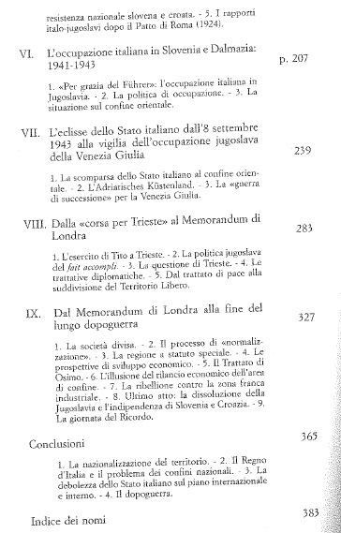

Slide 8
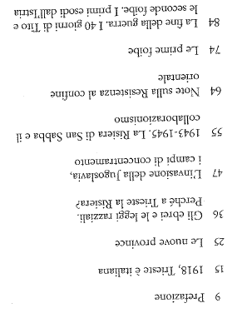
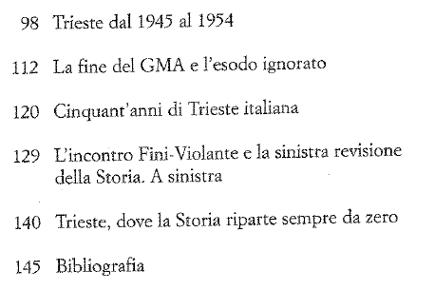

Slide 9
Sergio Zilli, Il confine del Novecento. Ascesa e declino della frontiera orientale italiana tra prima guerra mondiale e allargamento dell’Unione Europea,
in
O. Selva, D. Umek, Confini nel tempo. Un viaggio nella storia dell’Alto Adriatico attraverso le carte geografiche (secc. XVI-XXI), Trieste, EUT, 2013, pp.30-43.
Scaricabile da
https://www.openstarts.units.it/handle/10077/9956
Academia.edu
Sergio Zilli, Dal nome composto alla Città metropolitana. Le condizioni del diversificato sviluppo territoriale del Friuli Venezia Giulia
in
S. Zilli (a cura di) Territorio e consumo in una regione composita. Il Friuli Venezia Giulia fra grande distribuzione organizzata e Barcolana, Milano, FrancoAngeli, 2019, pp.15-40.
Scaricabile da Franco Angeli
https://ojs.francoangeli.it/_omp/index.php/oa/catalog/book/490

Slide 10
Geografia storica 2020-2021
Sergio Zilli
Studio: via lazzaretto vecchio 8, III piano, st. 306
Ricevimento: lunedì e venerdì dalle 10.00 alle 11,30
(ma ci sono quasi ogni mattina)
Email: zillis@units.it
Tel. Interno: 040.5587505

Slide 12
Comuni dove si è votato per le amministrative il 3 e 4 ottobre 2021
comune | prov | elettori | votanti | % | #liste
Aiello | UD | 2116 | 1161 | 55 | 2
Bagnaria Arsa | Ud | 3520 | 1754 | 50 | 2
Bertiolo | Ud | 2528 | 1466 | 58 | 2
Castelnuovo del Friuli | Pn | 1220 | 436 | 36 | 2
Chions | Pn | 4698 | 1685 | 36 | 2
Comeglians | Ud | 563 | 310 | 55 | 2
Cordenons | Pn | 16981 | 8753 | 52 | 4
Dogna | Ud | 227 | 92 | 41 | 1
Drenchia | Ud | 290 | 73 | 25 | 2
Erto e Casso | Pn | 509 | 275 | 54 | 2
Grado | Go | 7141 | 4255 | 60 | 3
Latisana | Ud | 11828 | 6339 | 54 | 3
Majano | Ud | 6084 | 2257 | 37 | 2
Moimacco | Ud | 1463 | 759 | 52 | 1
Moraro | Go | 607 | 406 | 67 | 3
Muggia | Ts | 12293 | 6585 | 54 | 4
Palazzolo dello Stella | Ud | 2686 | 1365 | 51 | 2

Slide 13
Comuni dove si è votato per le amministrative il 3 e 4 ottobre 2021
Palmanova | Ud | 4880 | 2817 | 59 | 2
Paularo | Ud | 2479 | 1610 | 65 | 3
Pinzano | Pn | 1487 | 842 | 56 | 3
Pordenone | Pn | 42195 | 23229 | 55 | 4
Porpetto | Ud | 2587 | 1211 | 58 | 2
Pravisdomini | Pn | 2910 | 1617 | 56 | 2
Resiutta | Ud | 311 | 119 | 38 | 1
Romans | Go | 3306 | 1969 | 60 | 4
Ronchis | Ud | 2073 | 953 | 46 | 1
Ruda | Ud | 2692 | 1371 | 51 | 2
San Giorgio di Nogaro | Ud | 6642 | 3356 | 51 | 3
San Pier d’isonzo | Go | 1714 | 1193 | 70 | 3
San Quirino | Pn | 3836 | 2149 | 56 | 3
San Vito al Tagliamento | Pn | 13874 | 8170 | 59 | 3
Sauris | Ud | 510 | 188 | 37 | 1
Tarcento | Ud | 8867 | 4325 | 49 | 3
Torreano | Ud | 2287 | 1208 | 53 | 2
Torviscosa | Ud | 2685 | 1467 | 55 | 3
Trieste | Ts | 184489 | 85380 | 46 | 10
Vajont | Pn | 1288 | 871 | 68 | 2
Vivaro | Pn | 1352 | 664 | 49 | 2

